Slide 1
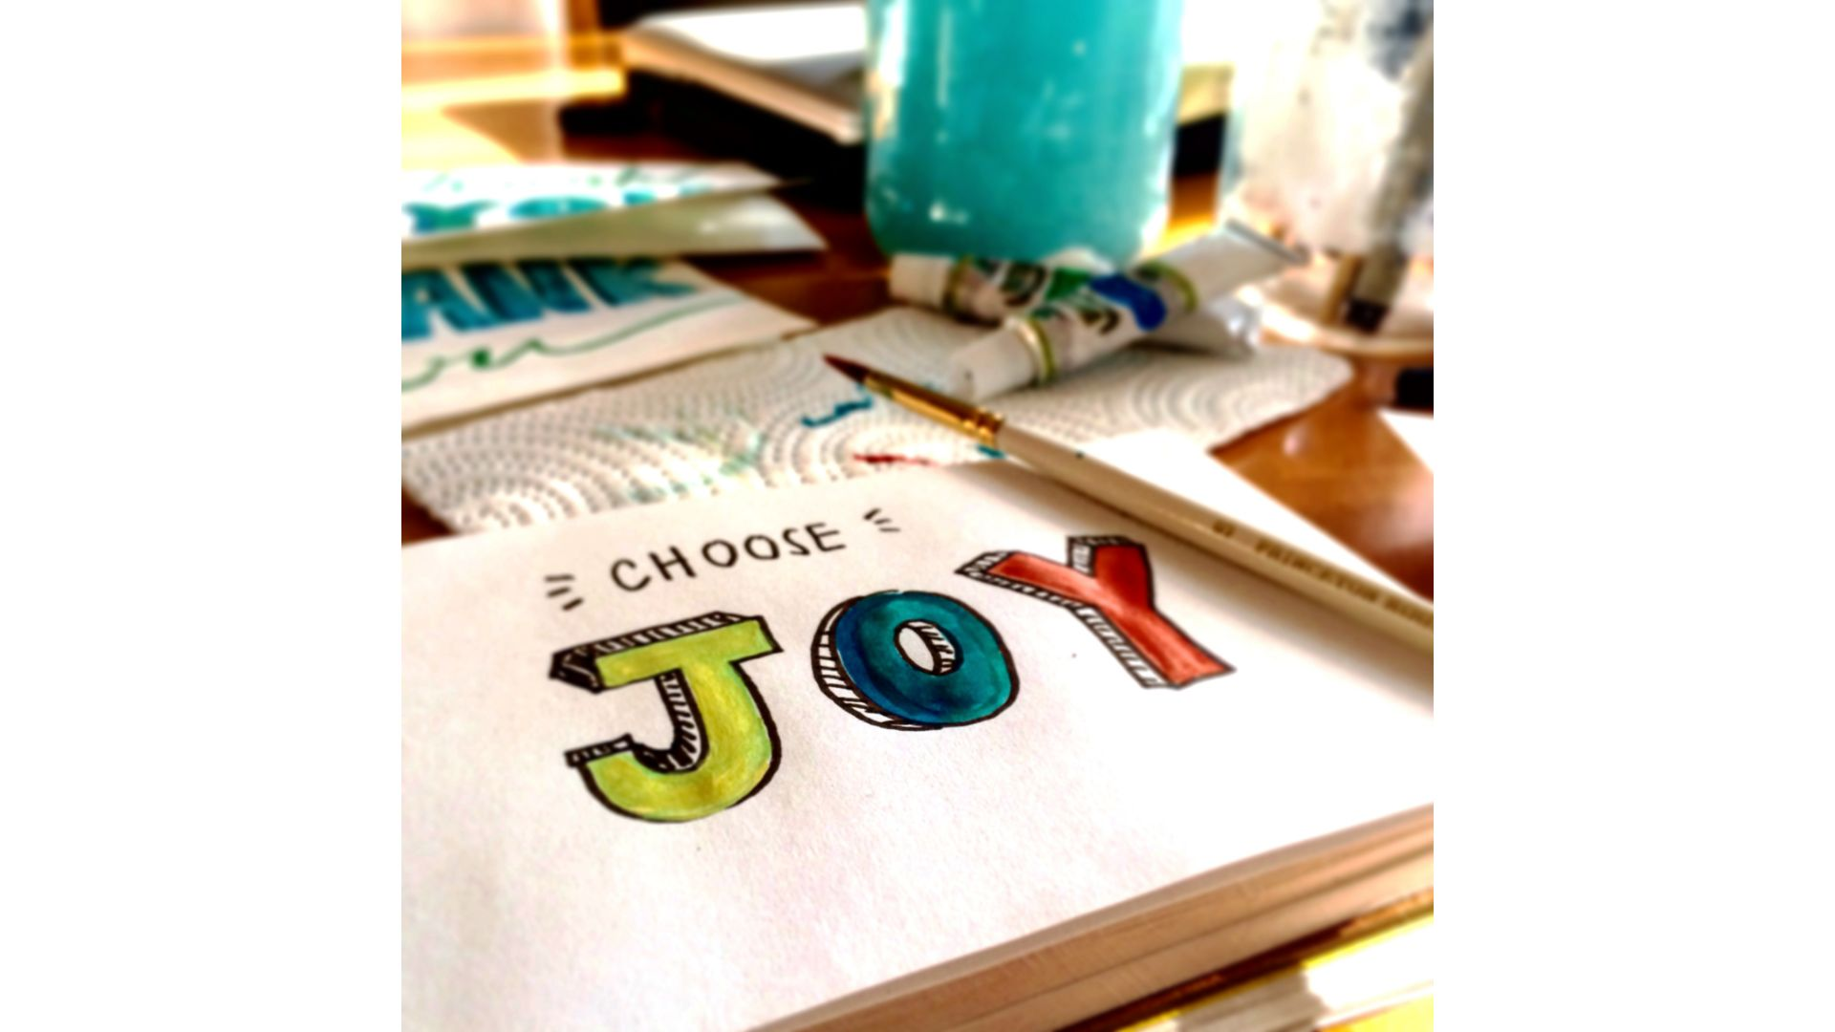
正面情緒知多少

Slide 2
目標
明白多種正面情緒
覺察自己的各種的正面情緒，和與正面情緒聯繫的人或事

Slide 3
10分鐘
師生討論
10分鐘
歌曲欣賞 (選修)
25分鐘
總結
5分鐘
正面情緒

Slide 4
師生討論
整體來說，你開心嗎？
甚麼是開心？你如何會知道自己開心？？（如：面部表情、心情舒暢、身體放鬆、思想正面等等）
你曾否因為甚麼人或事情而開懷大笑？
你曾否因為解決了甚麼問題或挑戰而覺得自豪？這是開心嗎？
你曾否感受到心境平靜舒服的感覺？這是開心嗎？
開心可以是大笑、感到自豪和覺得心境平靜舒服，三者之中，你最喜歡哪一種？為甚麼？

Slide 5
小總結
開心可以因為很多原因和事情
有純開心的感覺、有自豪感或是心境平靜，這些都屬於正面的情
每個人覺得開心的方法也不同，感到開心的門檻也不同。

Slide 6
歌曲欣賞
播放二至三首有關工作紙上的正面情緒的歌曲，請學生留心聆聽與欣賞，然後講出他們感受到甚麼情緒。

Slide 7
師生討論
你最喜歡哪一首歌？
你最喜歡的那一首歌能帶給你甚麼正面情緒？
撇除偶像原因，你最喜歡的哪一首歌的歌詞？甚麼歌詞能提起你的正面情緒或回憶？
撇除偶像原因，你最喜歡的哪一首歌的旋律？旋律能提起你的正面情緒或回憶？

Slide 8
小總結
歌曲能勾起不同的情緒，有時正面的歌詞、曲調可以令人感受到平日較少遇到的情感，例如：慷概激昂的心情、敬畏/驚嘆的心情等等
有時心情低落的時候，可以聆聽一些令自己舒服或振奮的歌曲

Slide 9
正面情緒
派發「正面情緒工作紙」，先與學生檢視一遍工作紙的上各種情緒詞彙，然後請學生安靜的想想自己有否經歷上述的情緒。
填寫後，請學生從中圈出三他們最深刻和喜歡的正面情緒的經歷

Slide 10
總結
正面情緒不只有開心、興奮等，亦包含感到平靜、感恩、感覺到被關愛和關愛別人的能力、當做到某些困難的事情時會為自己感到自豪、對某些有趣的事情會覺得「得意」等等。
希望同學可以感受生命中不同的正面情緒，並在有需要的時候，透過以上的紀錄，回想起這些正面情緒或製造新的正面情緒的經驗

